Slide 1
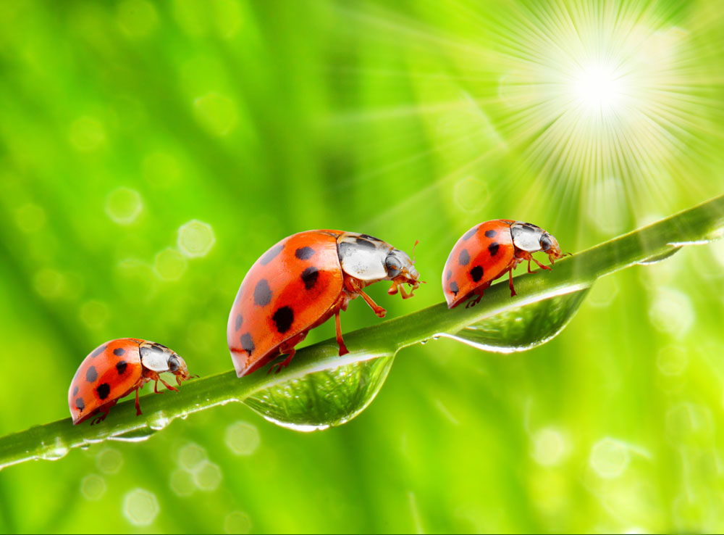
还我一片绿色
出自:双流县双中实验中学
作者：邓淋佳

Slide 2



前言：
古往今来，地球妈妈用她那甘甜的乳汁哺育了千千万万的子孙茁壮成长，哺育了多少为祖国无私奉献的伟人!可是，她的子孙们又是怎样回报她的呢?她那原本美丽的衣裳被人类给撕得支离破碎，原本清澈无邪的眼睛被人类搞得乌烟瘴气!
人类只有一个地球，然而现在的地球却面临着严峻的环境危机，“救救地球“已经成为世界各国人民最强烈的呼声。可是为什么地球会面临如此危机呢？人类真改好好的反思。在《人与自然》的一部纪录片中，讲了人类破坏大自然的一些事：在1934年5月11日的凌晨，美国发生了空前未有的黑色风暴。这场风暴在美国咆哮了三天三夜。这个风暴东西长2400多公里，南北宽1440多公里高接近3500米的巨大黑色风暴带。风暴所经之处，溪水断流、水井干枯、田地龟裂、牲畜渴死、上千万人没有了地方居住。引起黑风暴的原因有很多种，但最主要的原因还是因人类对坏境的影响，过度砍伐树木让土地流失、快速沙漠化。人类呀！不能再这样一错再错了！我们应该共同携手保护自然。人类啊!必须尊重自然规律，善待大自然。和大自然共生共存、和谐相处，保护生态环境良好的世界。

Slide 3
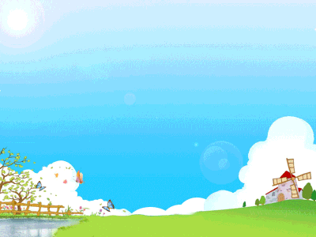
目
录：
1
现在的环境危机
2
地球环境数据报告
3
我们的昨天与明天
4
环境变化对自然界生物的影响
5
如何低碳环保幻
6
可开发的新能源

Slide 4

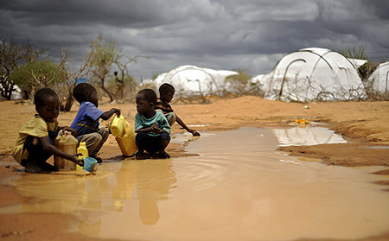
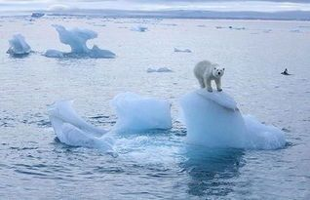
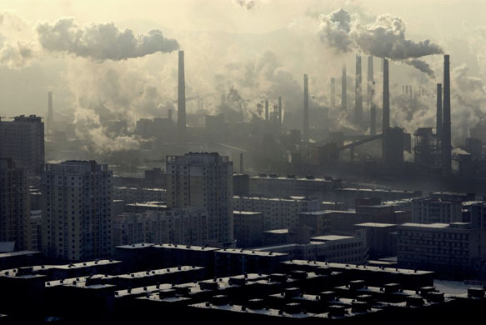
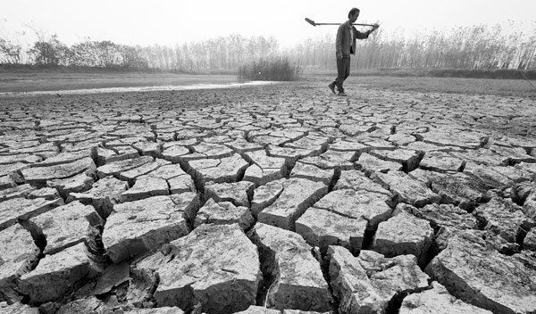
全球气候变暖
资源短缺
环境污染
生态破坏
目录

Slide 5

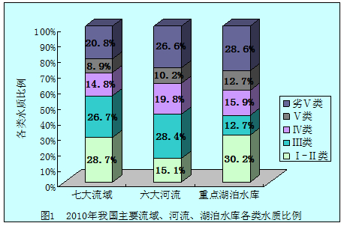
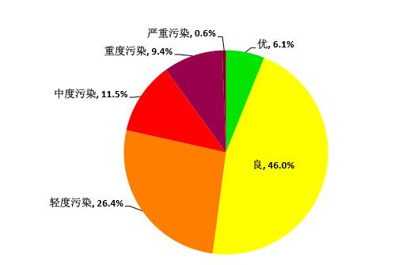


数据分析：
种植业地膜残留量12.1万吨。
源头废水排放2092.8亿吨
种植业总氮流失量159.78万吨
地表径流失量 32.01万吨
工业固体废物产生量38.5亿吨
基础流失量107万吨
地下淋溶流失量20.74万吨
总磷流失量10.87万吨
废气排放637203.7亿立方米
分析图：
目录

Slide 6
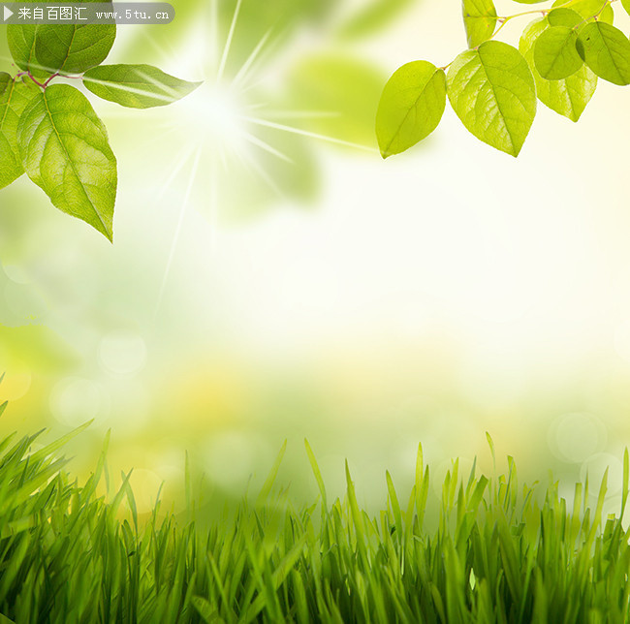
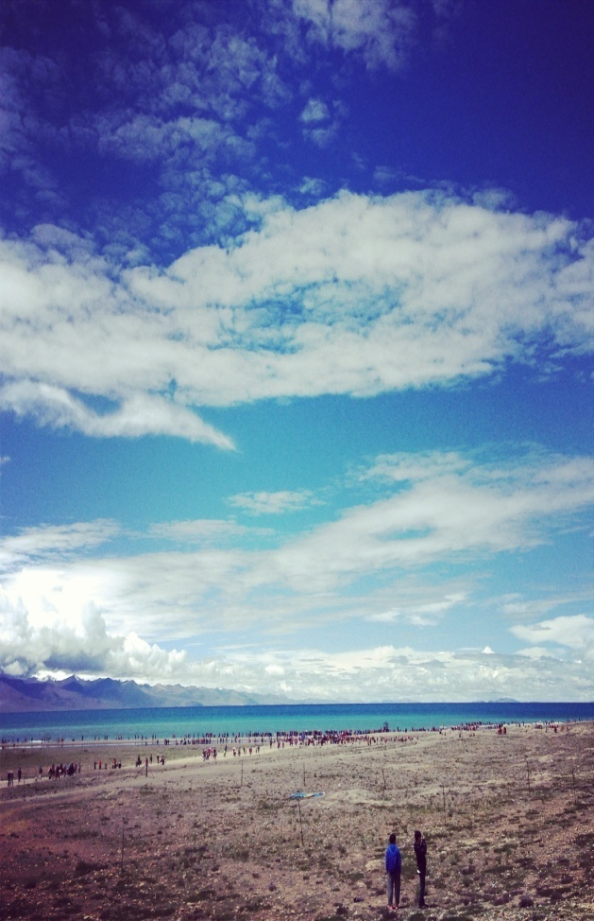
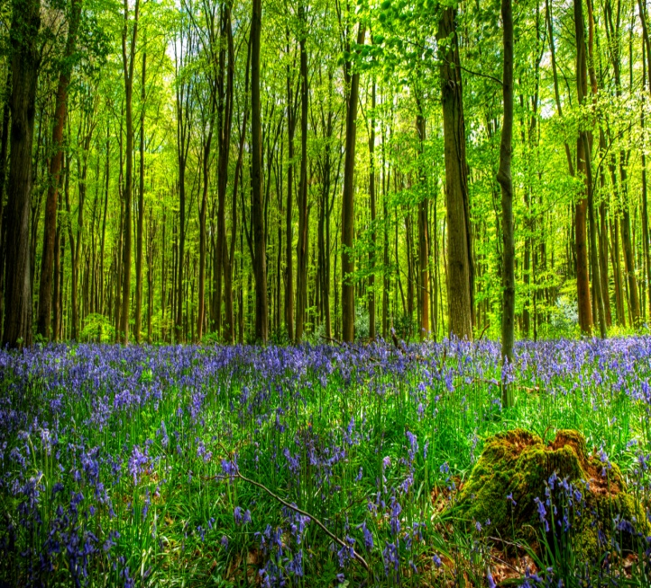
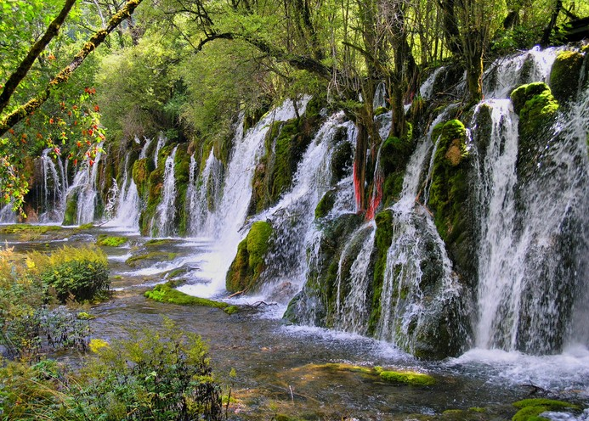
昨天，我们的地球妈妈多姿多彩；
蓝蓝的天空；清清的水；
茂盛的树林；芳香的花…….

Slide 7

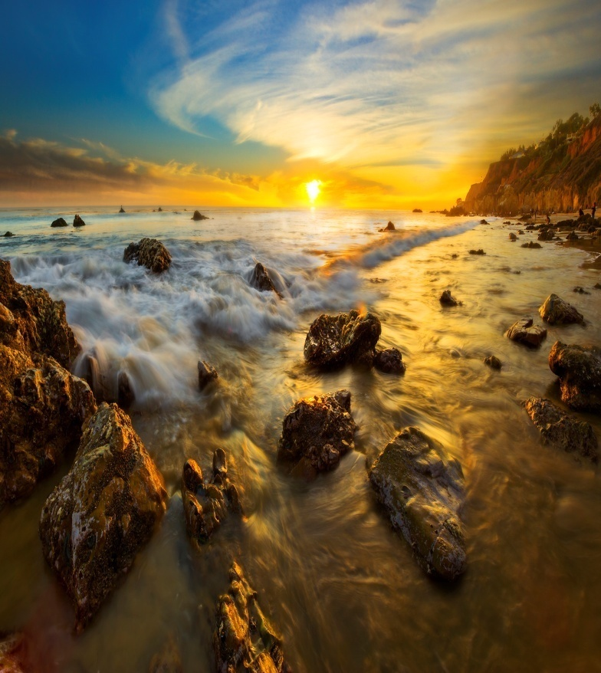
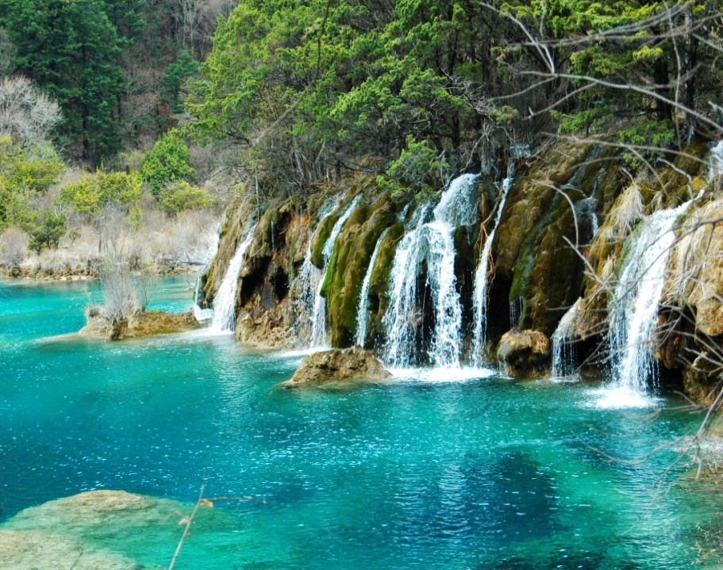
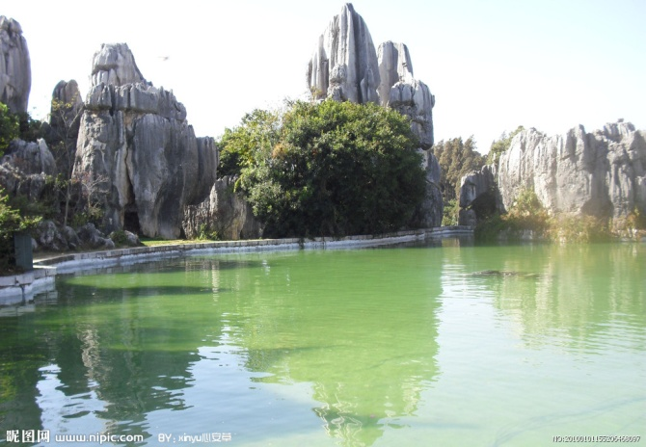
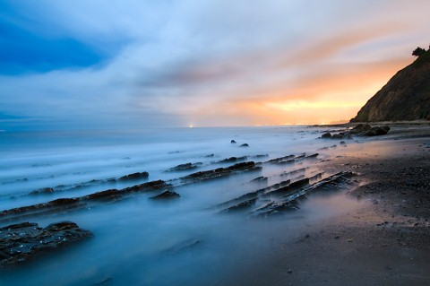
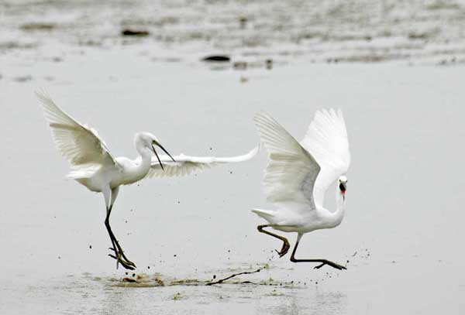

Slide 8

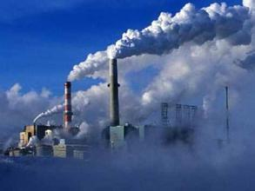
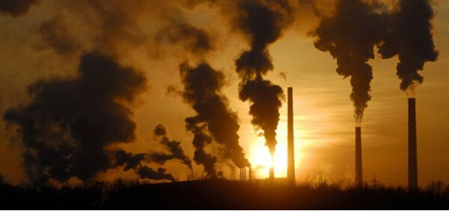
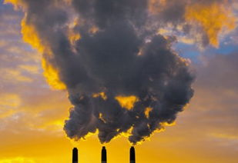
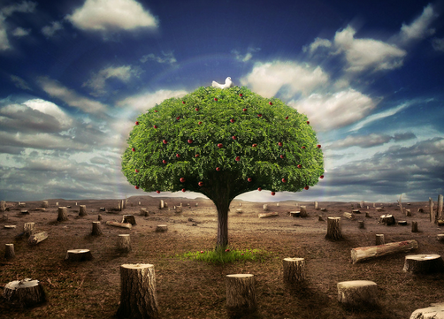
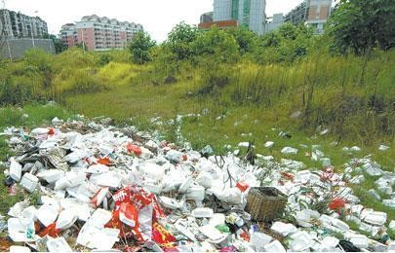
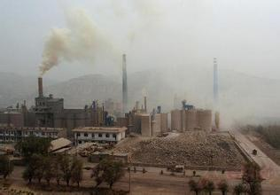
而明天，我们的地球妈妈将变成：
目录

Slide 9
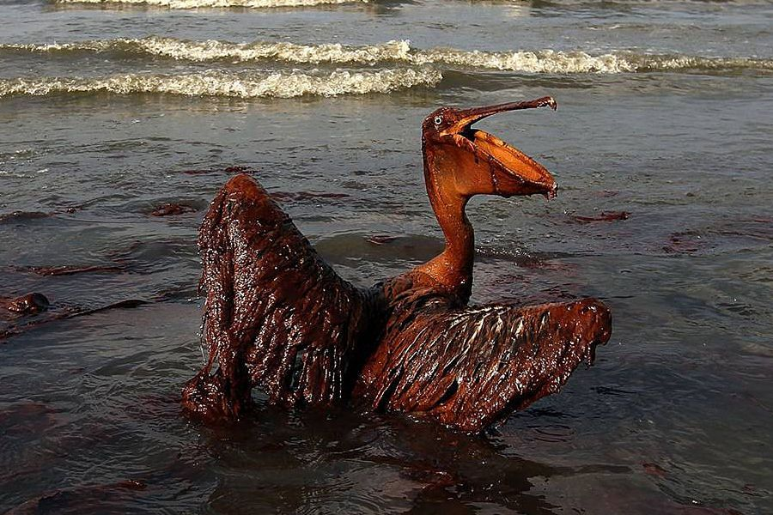
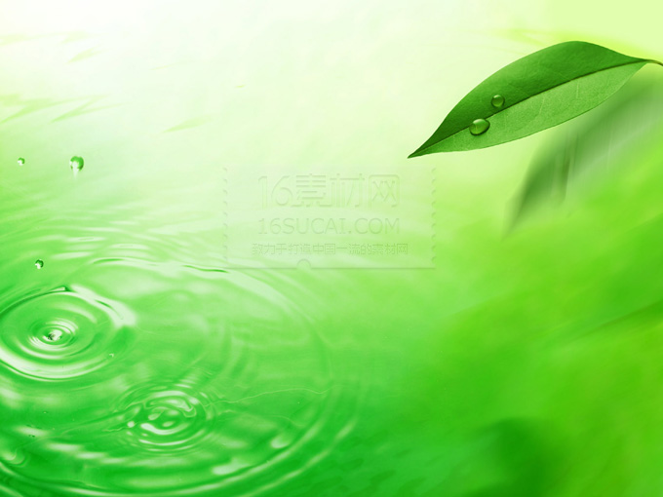
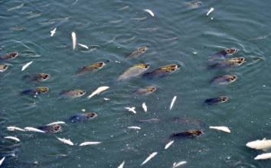
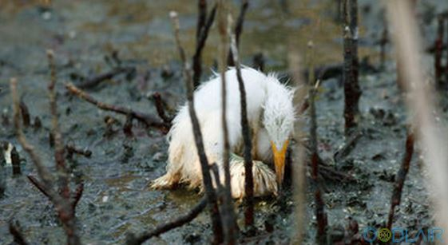
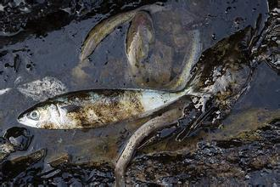
鱼儿不情愿的翻了白肚
鸟儿不能在天空中自由翱翔
鸭子不能在水里尽情嬉戏了
目录

Slide 10


低碳环保：
1:手洗衣物
2：少用一次性碗筷
3：节约用水
4：随手关灯
5：使用节能灯
6：使用购物袋
7：乘公共汽车出行
目录

Slide 11

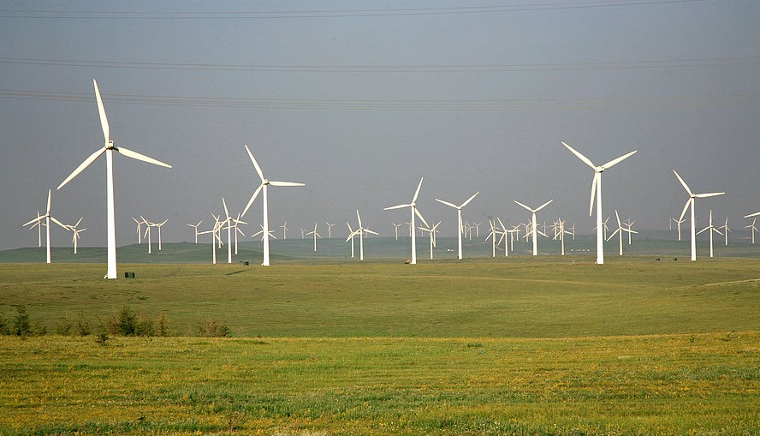
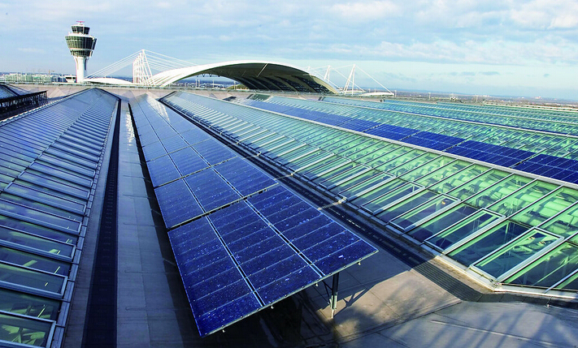
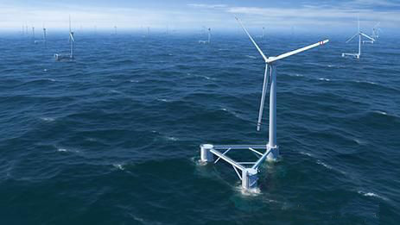
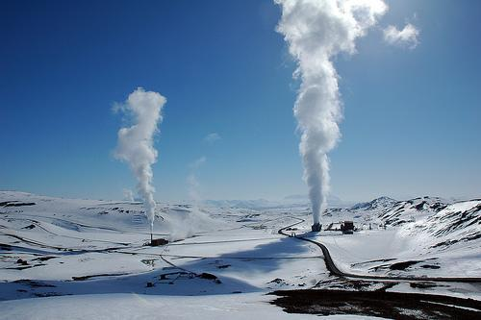
能源的开发与应用：
太阳能
风能
水能
地热能

Slide 12

环保诗歌
生命只有一个， 地球只有一个。 地球是大家伟大的妈妈， 我们该为她做些什么？
让动物王国的代表， 走上联合国的讲坛； 让绿色的古桐树， 把过去和未来诉说。
把战场变成绿色的草原， 让炮弹射出美丽的花朵， 把画家的作品放入博物馆展示， 请松树和天鹅来城里做客。
在天空和土地之间， 我们享受清新的空气； 在北极和南极之间， 我们手捧爱的花朵。
给每一双眼睛明亮的光芒。 给每一条在小河里的朋友清澈的湖水， 给每一种动物新鲜的食物， 让每一颗种子安稳地成长。
蓝的眼睛、黑的眼睛， 表达着同一种希望； 儿女们将肩负起神圣的职责， 把地球变成美好的人间天堂！

Slide 13

让我们一起创造一个
美好未来！
谢
谢
！
回到首页

